Slide 1
カオナビ 社員向けマニュアル
シートガレージ
本マニュアルは、テンプレートとして作成しております。
各社の運用ルールや設定内容に併せて、キャプチャの変更やページの追加・削除等の編集をお願い致します。
© kaonavi, inc.

Slide 2
INDEX
シートガレージ
シートガレージとは
シート情報の閲覧
グラフの閲覧
データ出力
© kaonavi, inc.

Slide 3
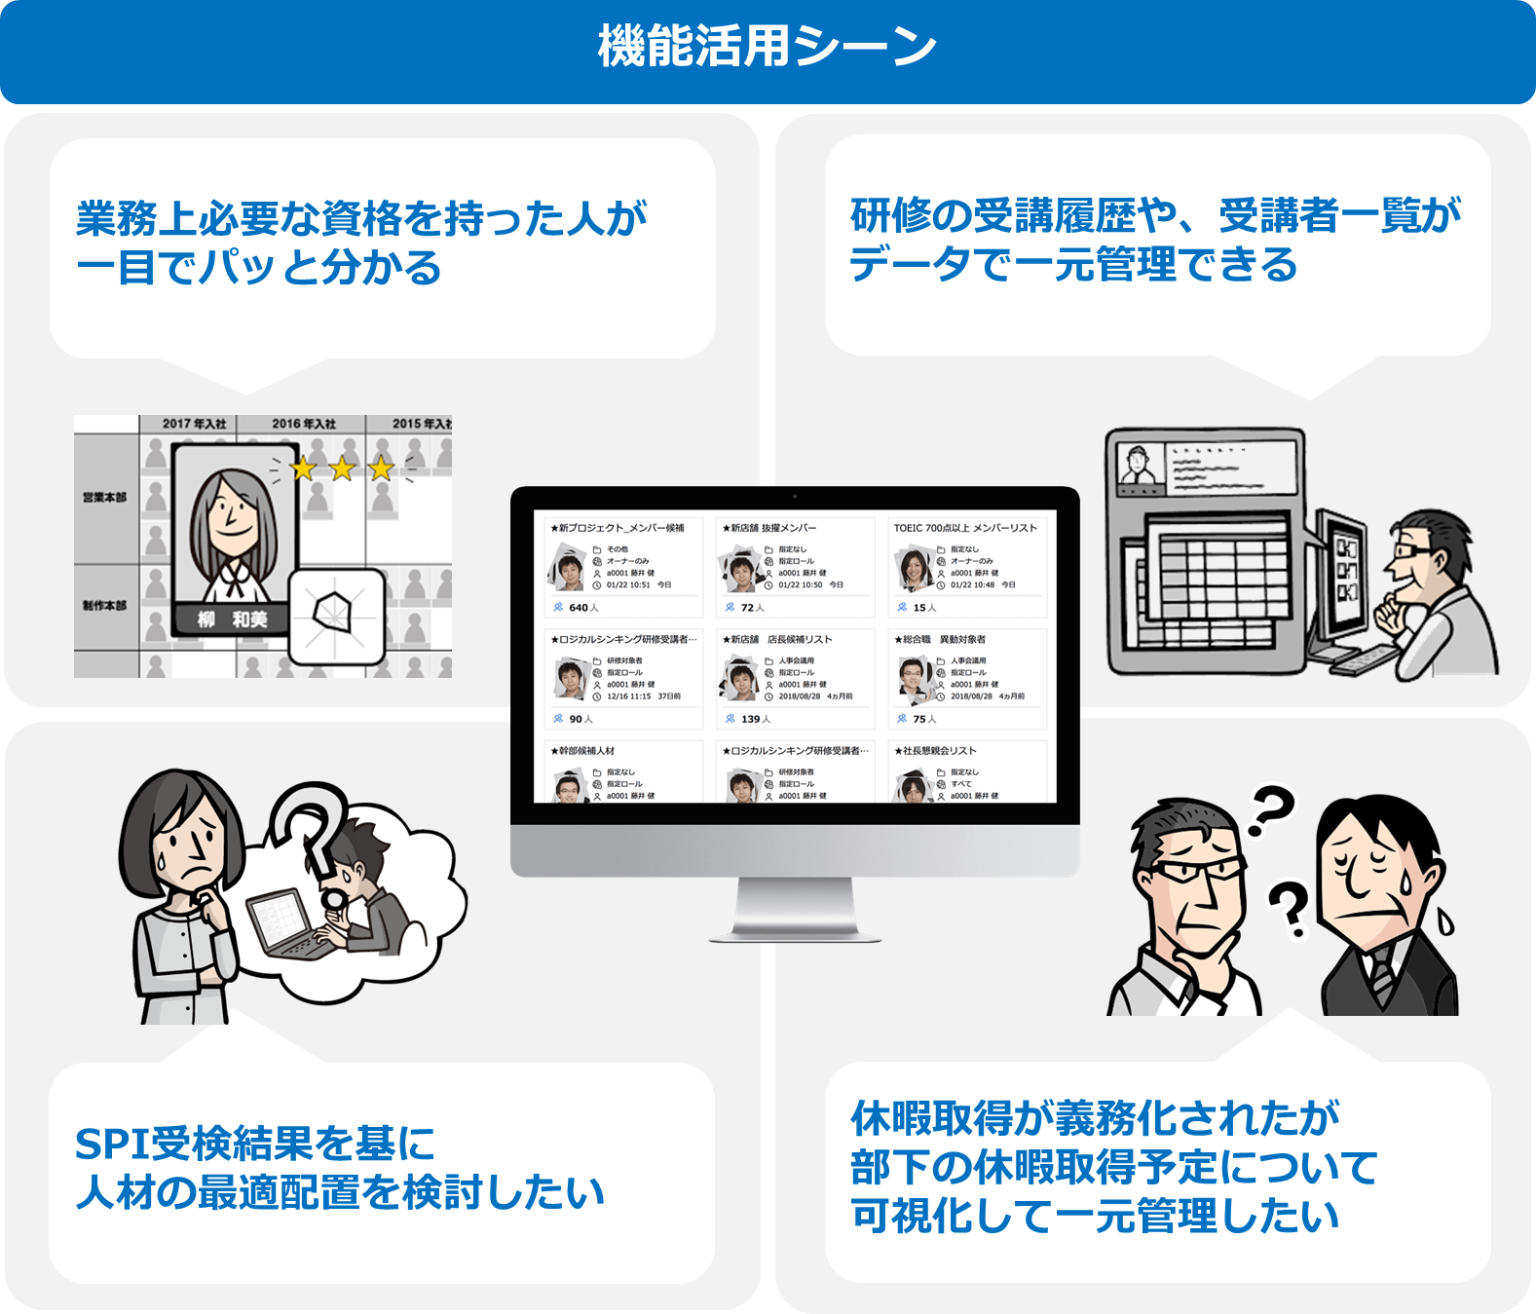
シートガレージ
1. シートガレージとは
「シートガレージ」は、カオナビの各メンバーに登録された情報をシート単位で横断的に閲覧できる機能です。
メンバー情報の比較を簡単に行えるほか、複数レコードのシートの平均値・合計値を閲覧することができます。
これらの情報をグラフで表示し、組織の傾向や分布を知ることができます。 データ出力の権限が割り当てられたユーザーでは、各シート情報のCSVファイルやExcelファイル出力が可能です。
● シートガレージで出来ること
メンバーの資格取得状況や研修受講履歴を一目で確認可能
必要な条件で任意の社員を抽出しリストを一覧表示
メンバー情報の比較、データ平均値や割合の算出が簡単に可能
組織を細分化し、傾向や分布をグラフで見える化
スキルや特性で社員を抽出、 プロジェクトのメンバー選出や育成計画に

Slide 4
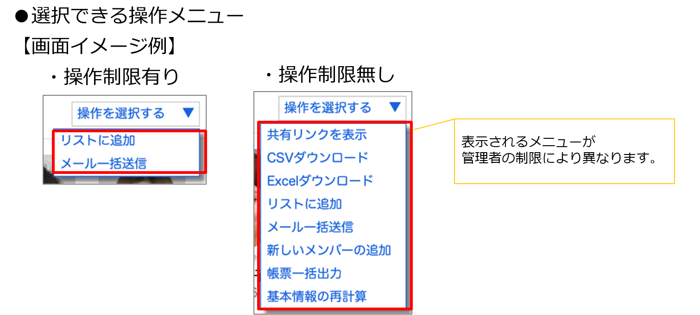
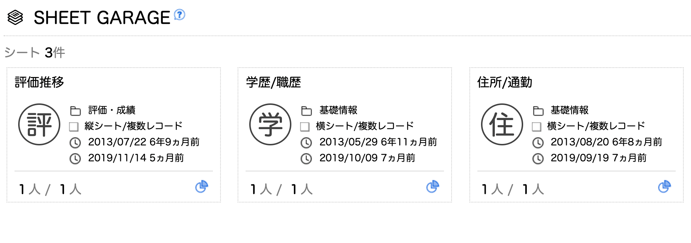
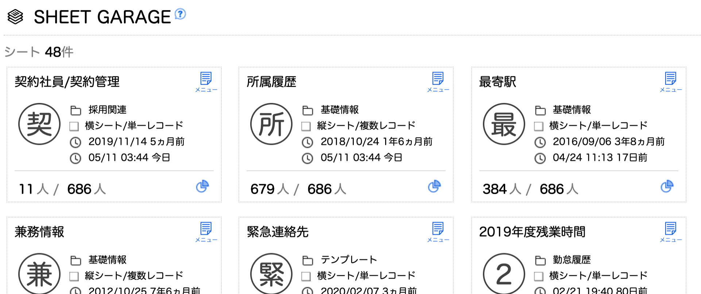
シートガレージ
1. シートガレージとは
TIPS
管理者によって制限されている場合があります
管理者により機能・メニューの利用が制限されている場合、一部の画面表示が異なることがあります。
●閲覧・データ出力可能な項目の範囲
【画面イメージ例】
・一部閲覧権限あり
・データ出力権限・一部閲覧あり
・閲覧できる項目・メンバーの範囲が
管理者の制限により異なります。
・編集権限がある場合は、画面右側の操作
アイコン一覧に が表示されます。
ｂｖ

Slide 5
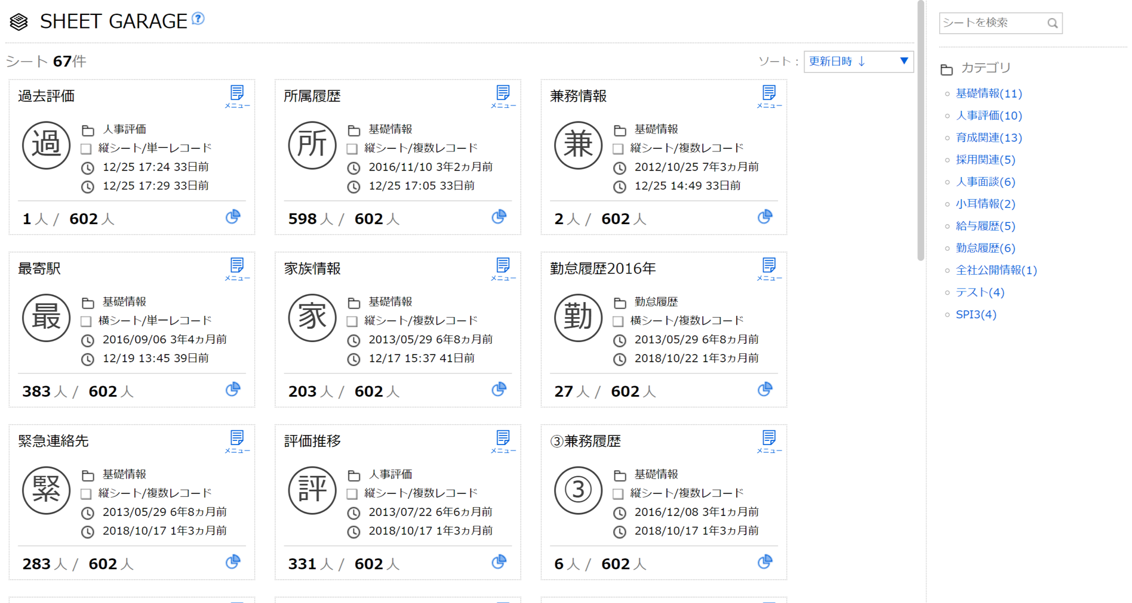
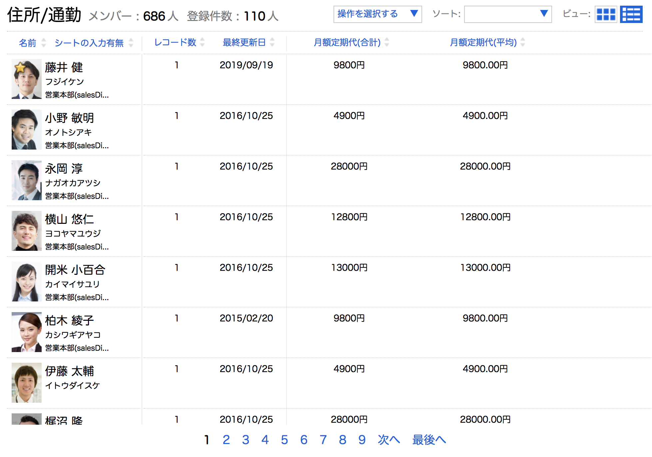
シートガレージ
1. シートガレージとは
1-1. シートガレージの主な画面
●シートガレージトップ画面
●メンバー一覧画面
シートの絞り込み、ソート、ファイルのダウンロードが可能です。シート名をクリックするとメンバー一覧画面を表示します。
シート情報をリスト形式で閲覧できます。「操作を選択する」メニューからメンバーの絞り込みやメンバーへのメール一括送信も可能です。複数レコードのシート情報では、メンバーごとのナンバーボックス項目・計算式項目の合計値や平均値が表示されます。

Slide 6
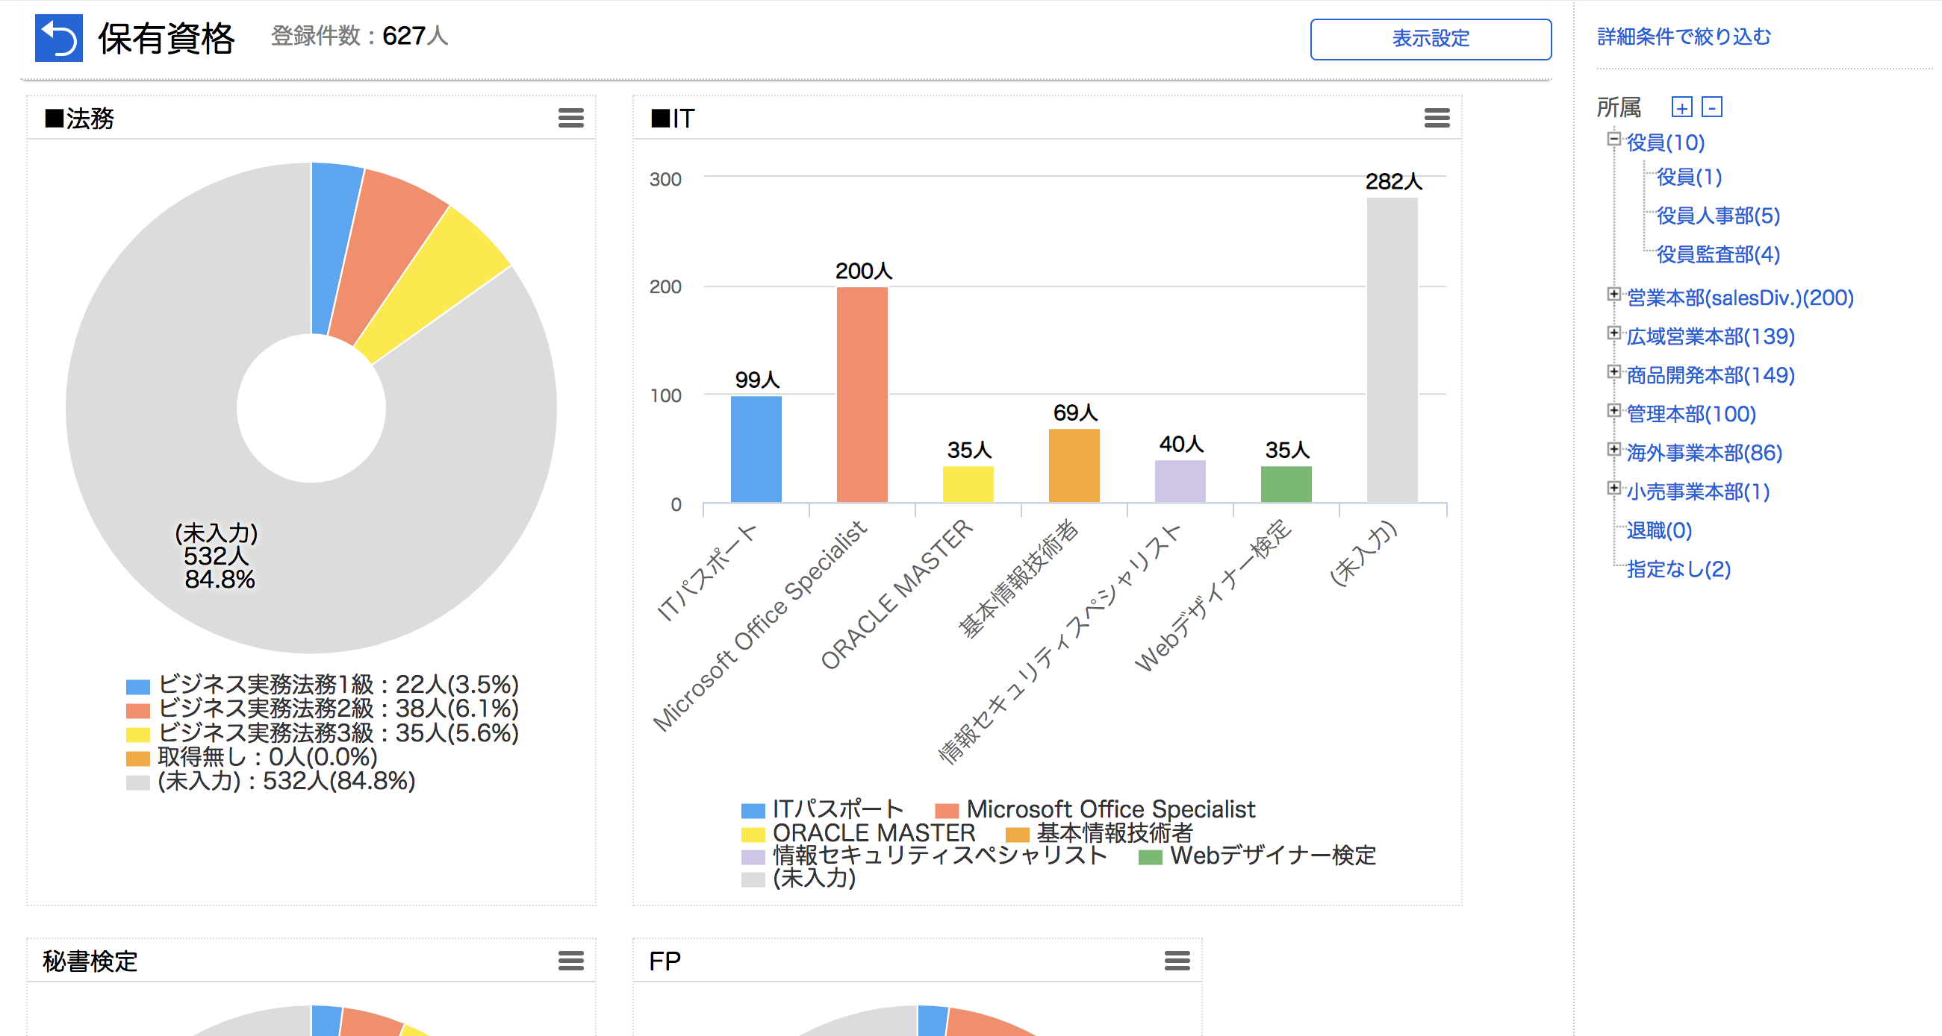
シートガレージ
1. シートガレージとは
1-1. シートガレージの主な画面
●グラフ画面
ナンバーボックス、プルダウン、ラジオボタン、日付、年月、計算式の項目は、単一選択項目のため円グラフ形式で表示されます。
チェックボックスの項目の場合、複数選択項目のため棒グラフ形式で表示されます。

Slide 7
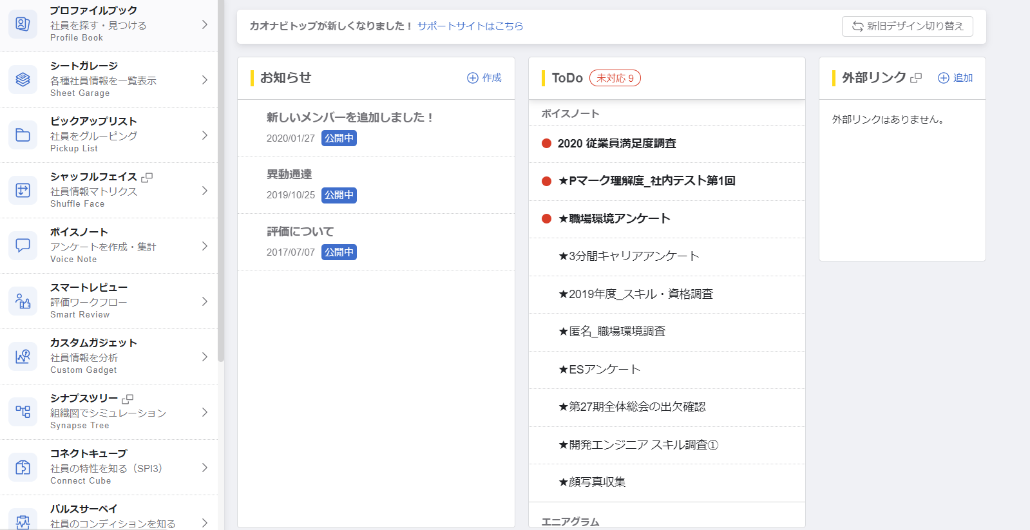
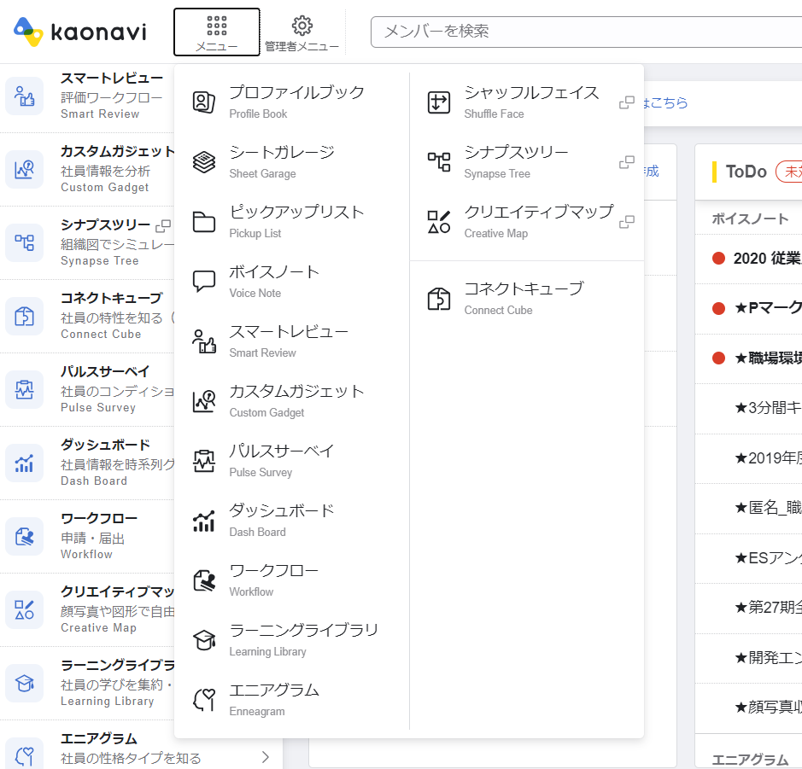
シートガレージ
1. シートガレージとは
1-2. シートガレージを開く
●カオナビトップ画面から開く
●メンバー一覧画面
カオナビトップ画面から「シートガレージ」を選択します。
グローバルヘッダーの をクリックし、プルダウンメニューから「シートガレージ」を選択します。

Slide 8
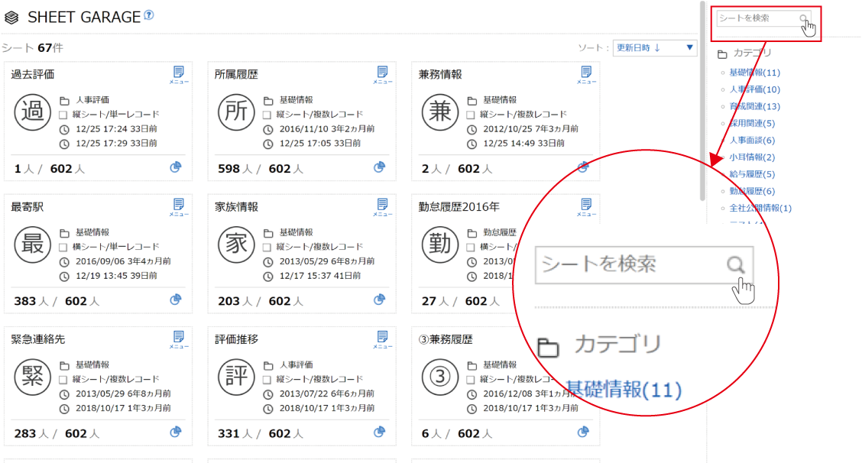
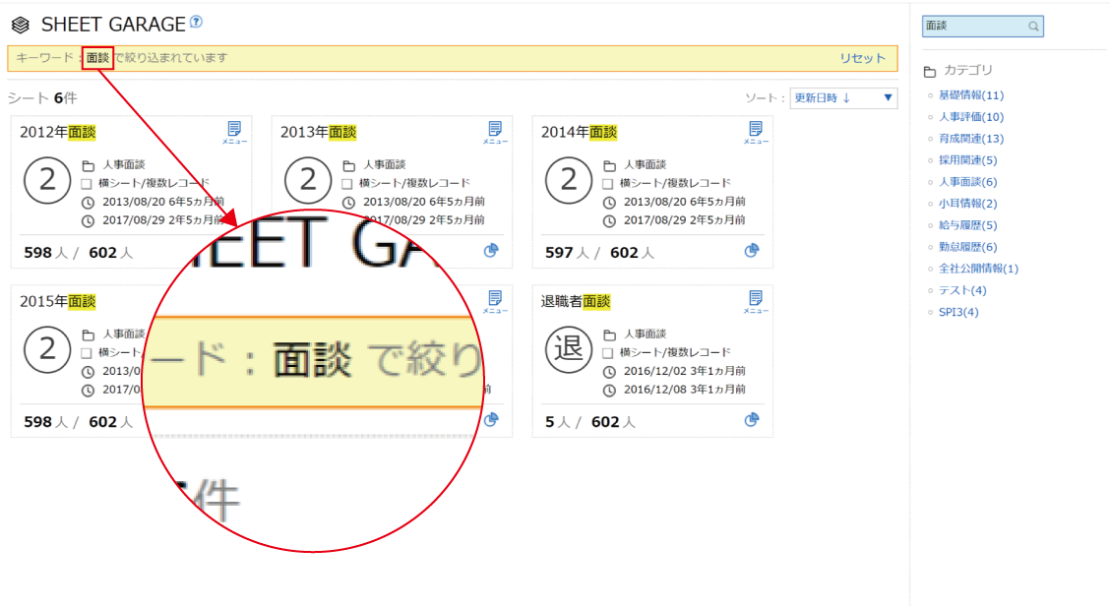
シートガレージ
2.シート情報の閲覧
2-1. シート情報を検索する
●キーワードの入力
①キーワードを入力します。
②シート名にキーワードを含むシートが表示されます。

Slide 9
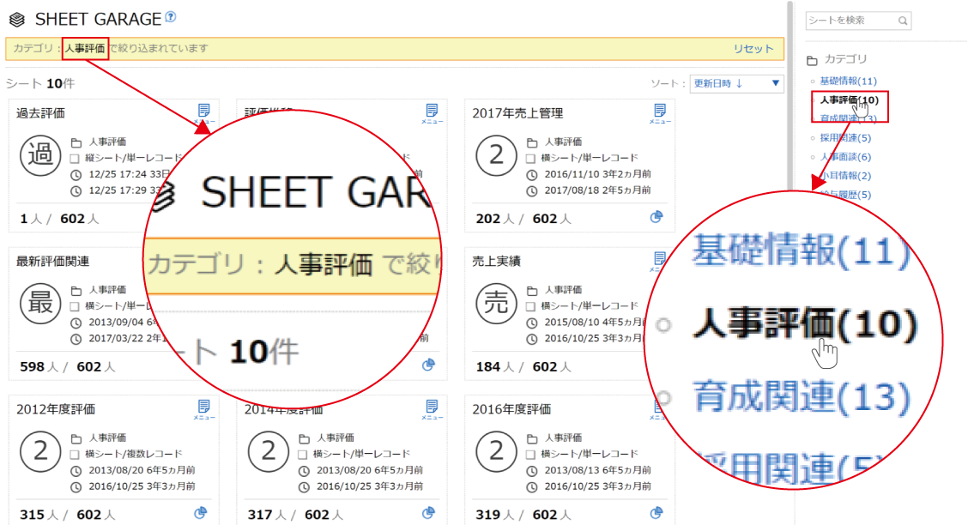
シートガレージ
2.シート情報の閲覧
2-1. シート情報を検索する
●カテゴリの絞り込み
カテゴリを選択してから探すこともできます。

Slide 10
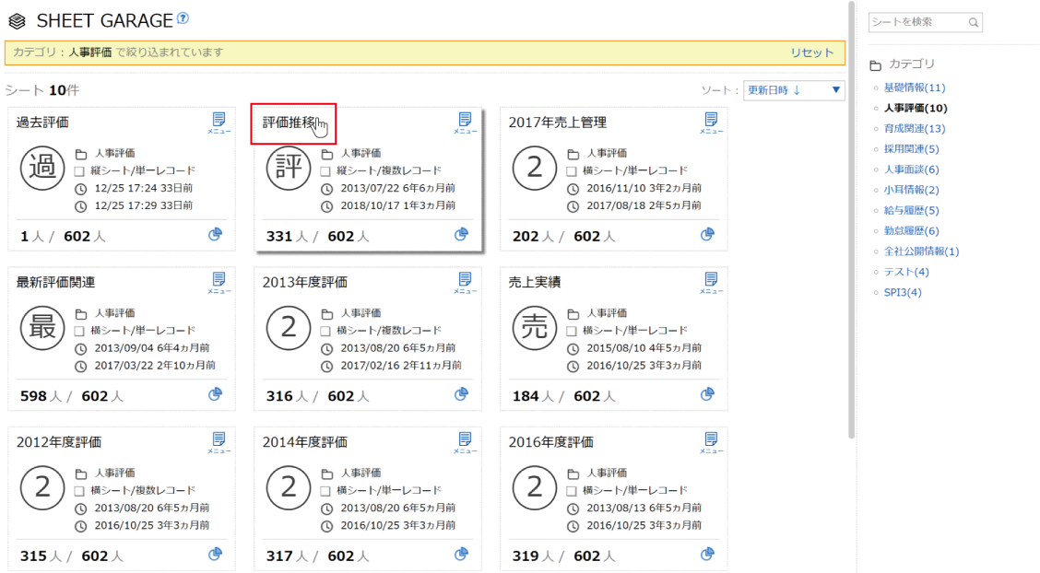
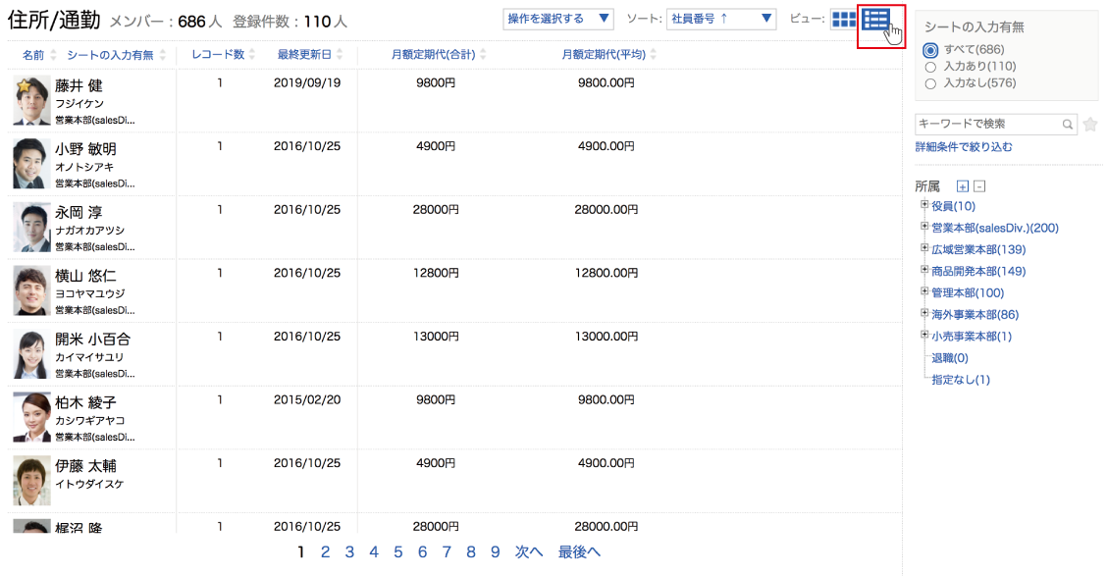
シートガレージ
2.シート情報の閲覧
2-2. シート情報の詳細を見る
①閲覧したいシートのシート名をクリックします。
②シート情報の詳細が表示されます。

Slide 11
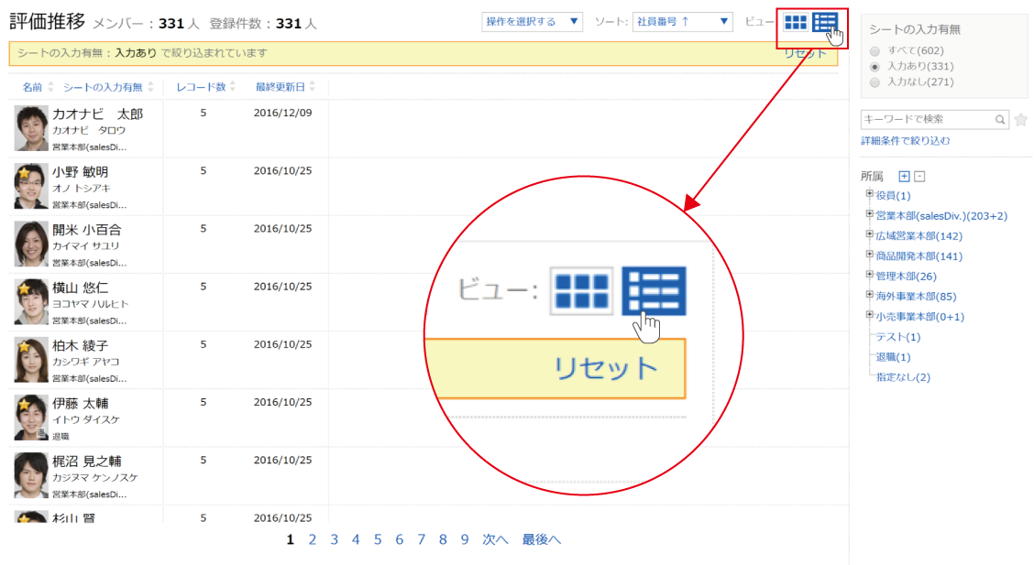
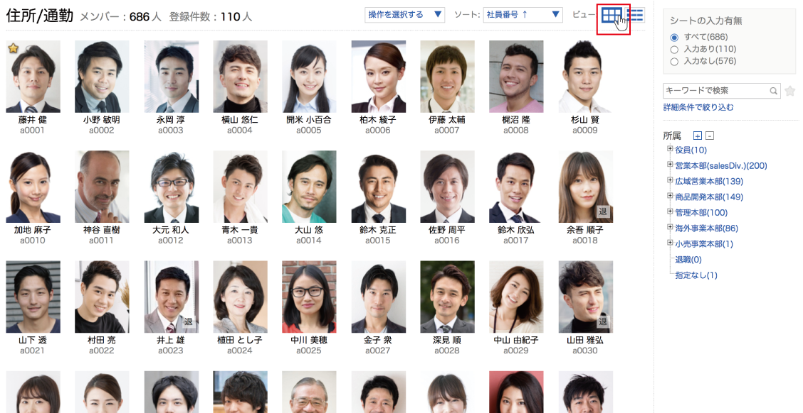
シートガレージ
2.シート情報の閲覧
2-2. シート情報の詳細を見る
➂メンバー一覧画面の右上にある切り替えボタンをクリックすることで、グリッドビューとリストビューを切り替えられます。
リストビュー
グリットビュー
複数名のメンバーのデータを比較するには、リストビューが便利です。

Slide 12
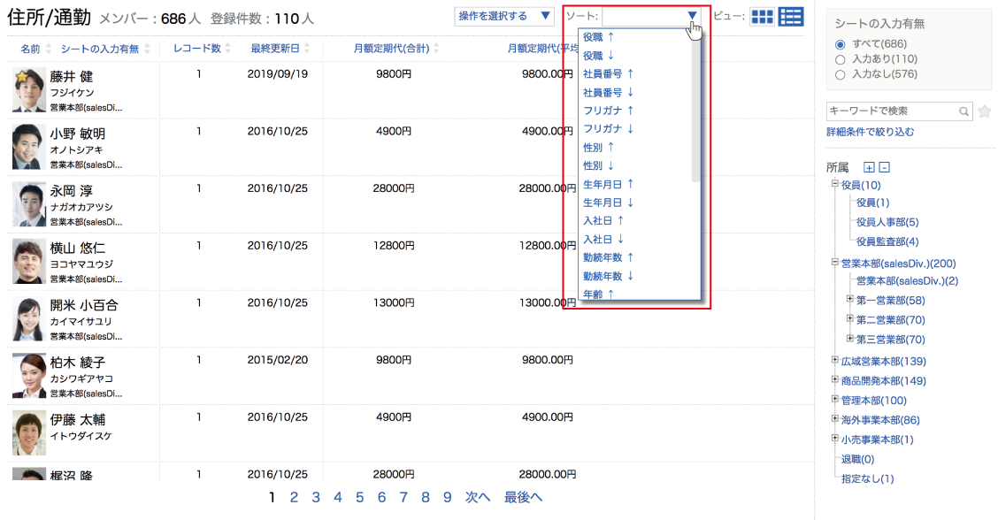
シートガレージ
2.シート情報の閲覧
2-3. メンバー情報をソートする
①閲覧したいシートのシート名称をクリックします。
②「ソート」から任意のソート順を指定します。
項目ごとに「↑」をクリックすると昇順、「↓」をクリックすると降順でソートされます。

Slide 13
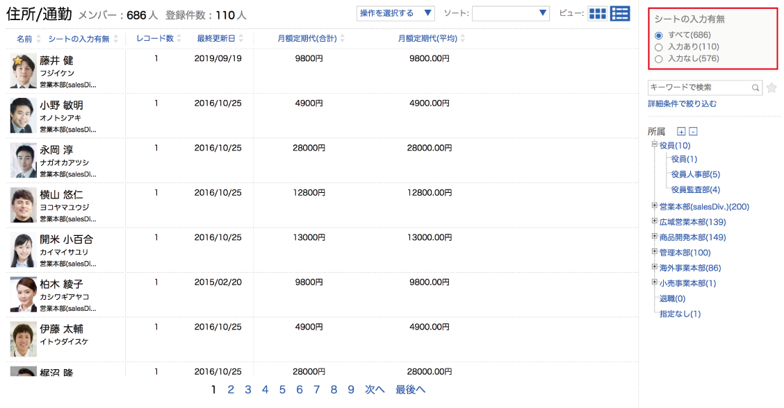
シートガレージ
2.シート情報の閲覧
2-4. 表示されるメンバーを絞り込む
①閲覧したいシートのシート名称をクリックします。
②初期表示時は、「シートの入力有無：入力あり」（シートにレコードが存在しているメンバー）で絞り込んで表示します。

Slide 14
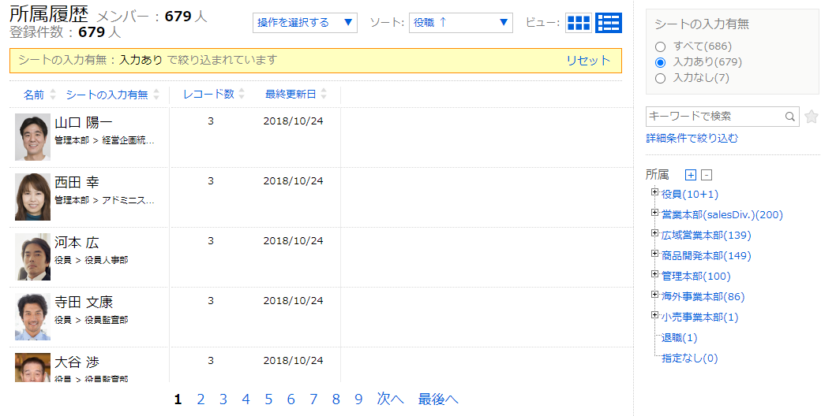
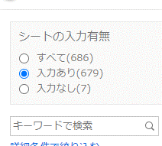
シートガレージ
2.シート情報の閲覧
2-4. 表示されるメンバーを絞り込む
●シートの入力有無で絞り込む
「シートの入力有無」を変更すると、表示するメンバーが切り替わります。
「シートの入力有無」を選択し直すと、キーワード、★（スター）などの検索条件はリセットされます。
・すべて・・・シートの入力有無にかかわらずすべてのメンバーを表示します。
・入力あり・・・シートにレコードが存在するメンバーを表示します。
・入力なし・・・シートにレコードがないメンバーを表示します。

Slide 15
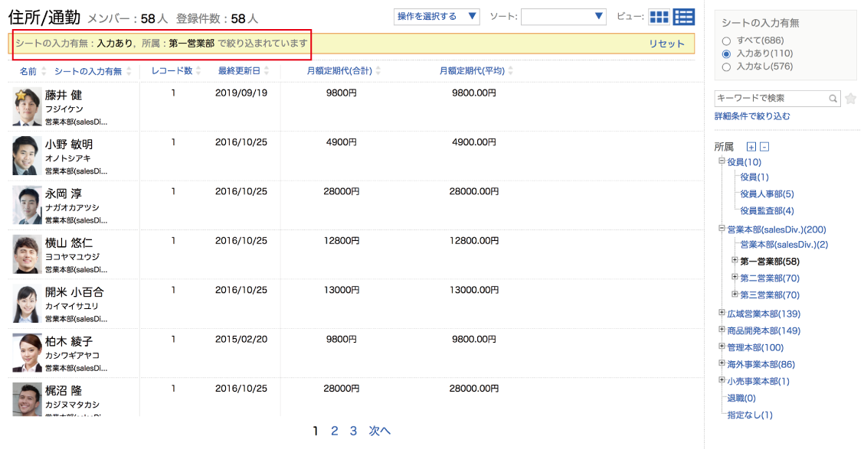
シートガレージ
2.シート情報の閲覧
2-4. 表示されるメンバーを絞り込む
●シートの入力有無＋キーワードで絞り込む
キーワードを入力し をクリックすると、シートの入力有無とキーワードを掛け合わせて（AND条件で）検索結果を表示します。キーワードの検索対象は表示しているシートと基本情報です。

Slide 16
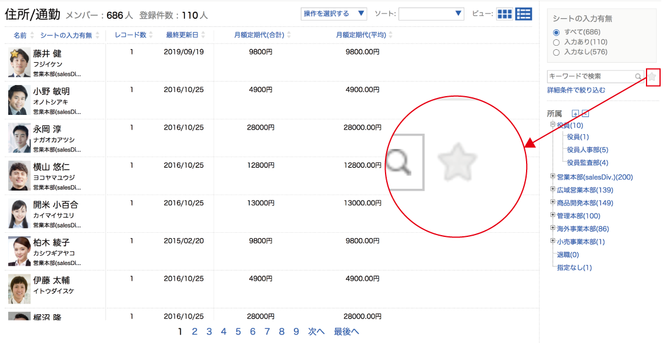
シートガレージ
2.シート情報の閲覧
2-4. 表示されるメンバーを絞り込む
●シートの入力有無＋★（スター）で絞り込む
をクリックすると、シートの入力有無と★（スター）が付けられたメンバーで（AND条件で）検索結果を表示します。

Slide 17
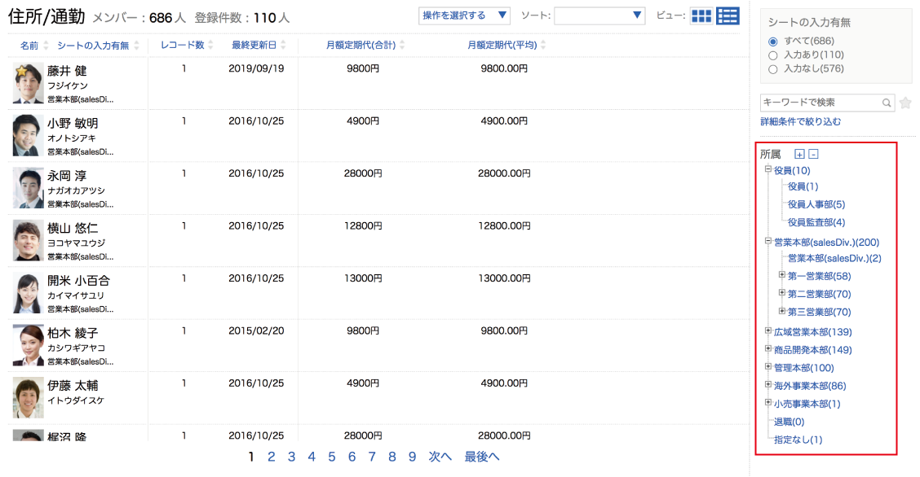
シートガレージ
2.シート情報の閲覧
2-4. 表示されるメンバーを絞り込む
●シートの入力有無＋所属で絞り込む
所属をクリックすると、シートの入力有無と該当の所属のメンバーで（AND条件で）検索結果を表示します。※下部階層のある所属は、所属名左の で展開します。

Slide 18
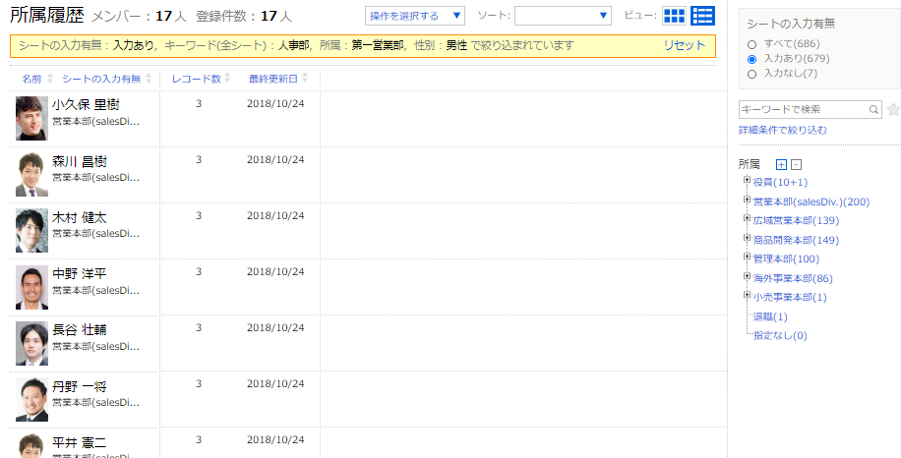
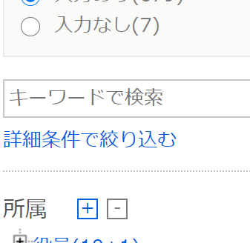
シートガレージ
2.シート情報の閲覧
2-4. 表示されるメンバーを絞り込む
●シートの入力有無＋詳細条件で絞り込む
シートの入力有無と詳細条件を掛け合わせて（AND条件で）検索結果を表示します。
HINT
詳細条件については「詳細条件で表示されるメンバーを絞り込む」をご覧ください。

Slide 19
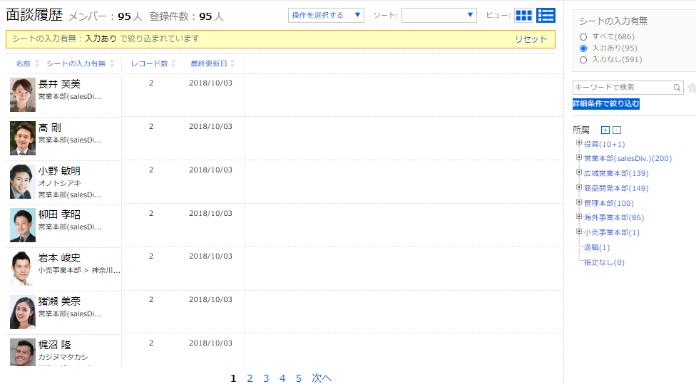
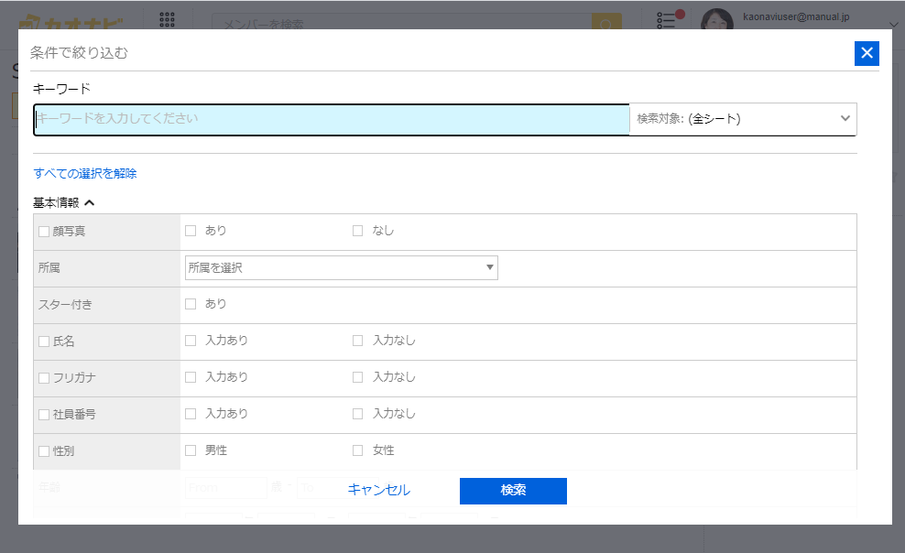
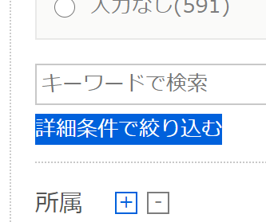
シートガレージ
2.シート情報の閲覧
2-4. 表示されるメンバーを絞り込む
●詳細条件で絞り込む
①閲覧したいシートのシート名称をクリックします。
②「詳細条件で絞り込む」をクリックします。
③絞り込み検索画面がポップアップされるので、条件を設定し
をクリックします。

Slide 20
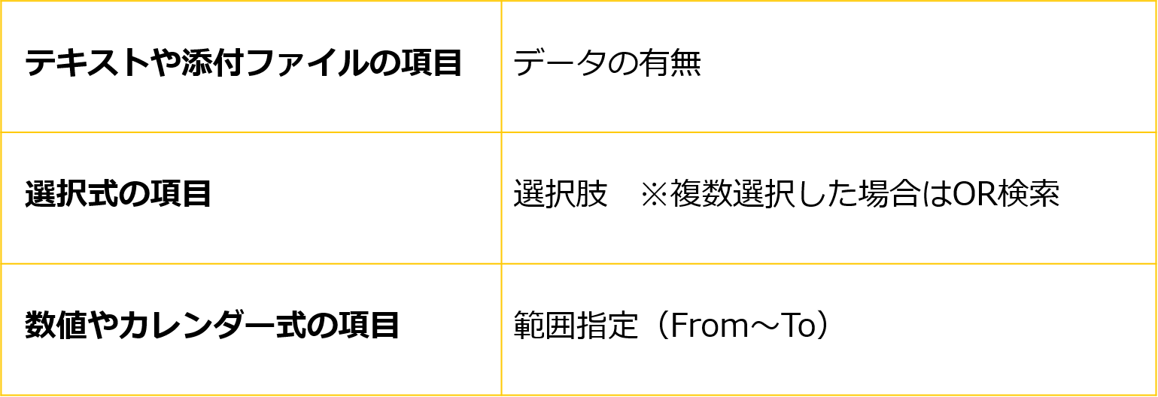
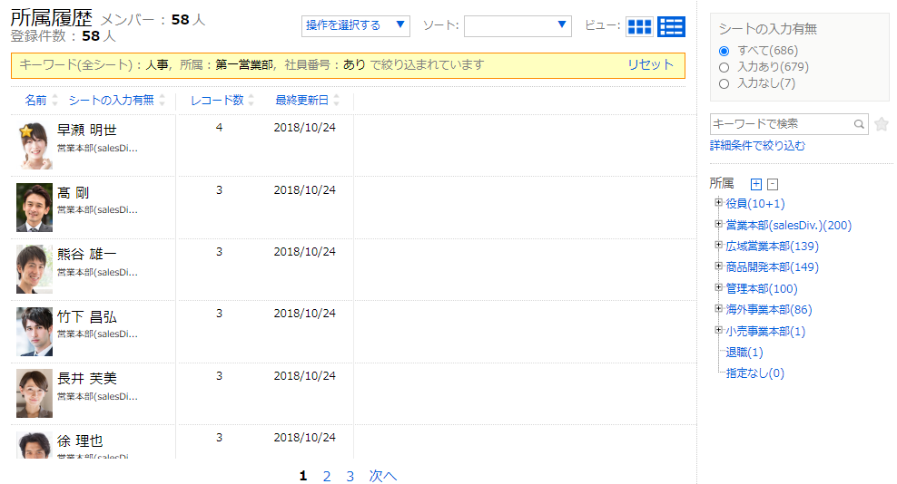
シートガレージ
2.シート情報の閲覧
2-4. 表示されるメンバーを絞り込む
●詳細条件で絞り込む
キーワード検索と項目ごとの検索ができます。パーツの種類により検索形式が異なります。
④絞り込み条件に該当するメンバーが表示されます。

Slide 21
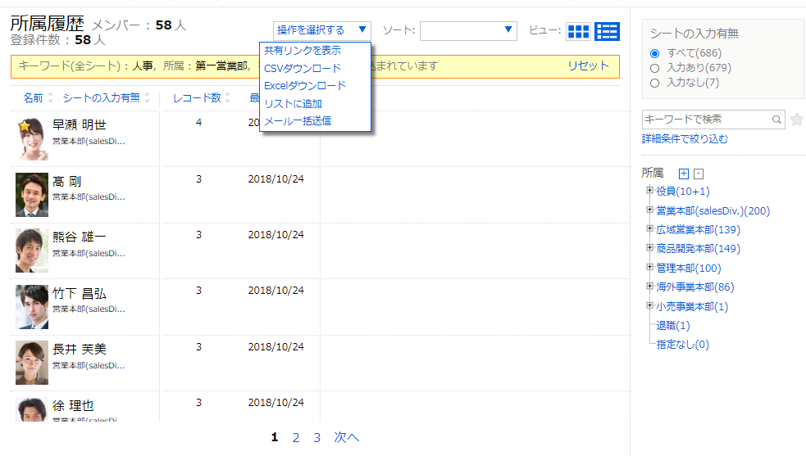
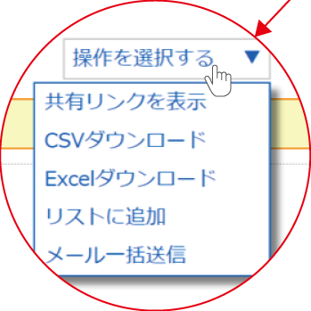
シートガレージ
2.シート情報の閲覧
2-4. 表示されるメンバーを絞り込む
TIPS
検索後の操作
検索後の操作は、「操作を選択する」から選択できます。

Slide 22
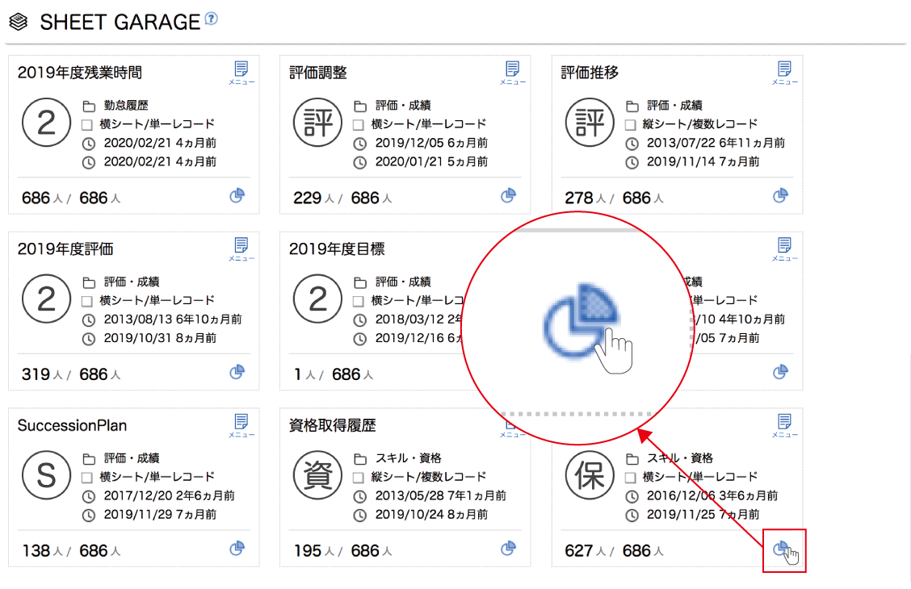
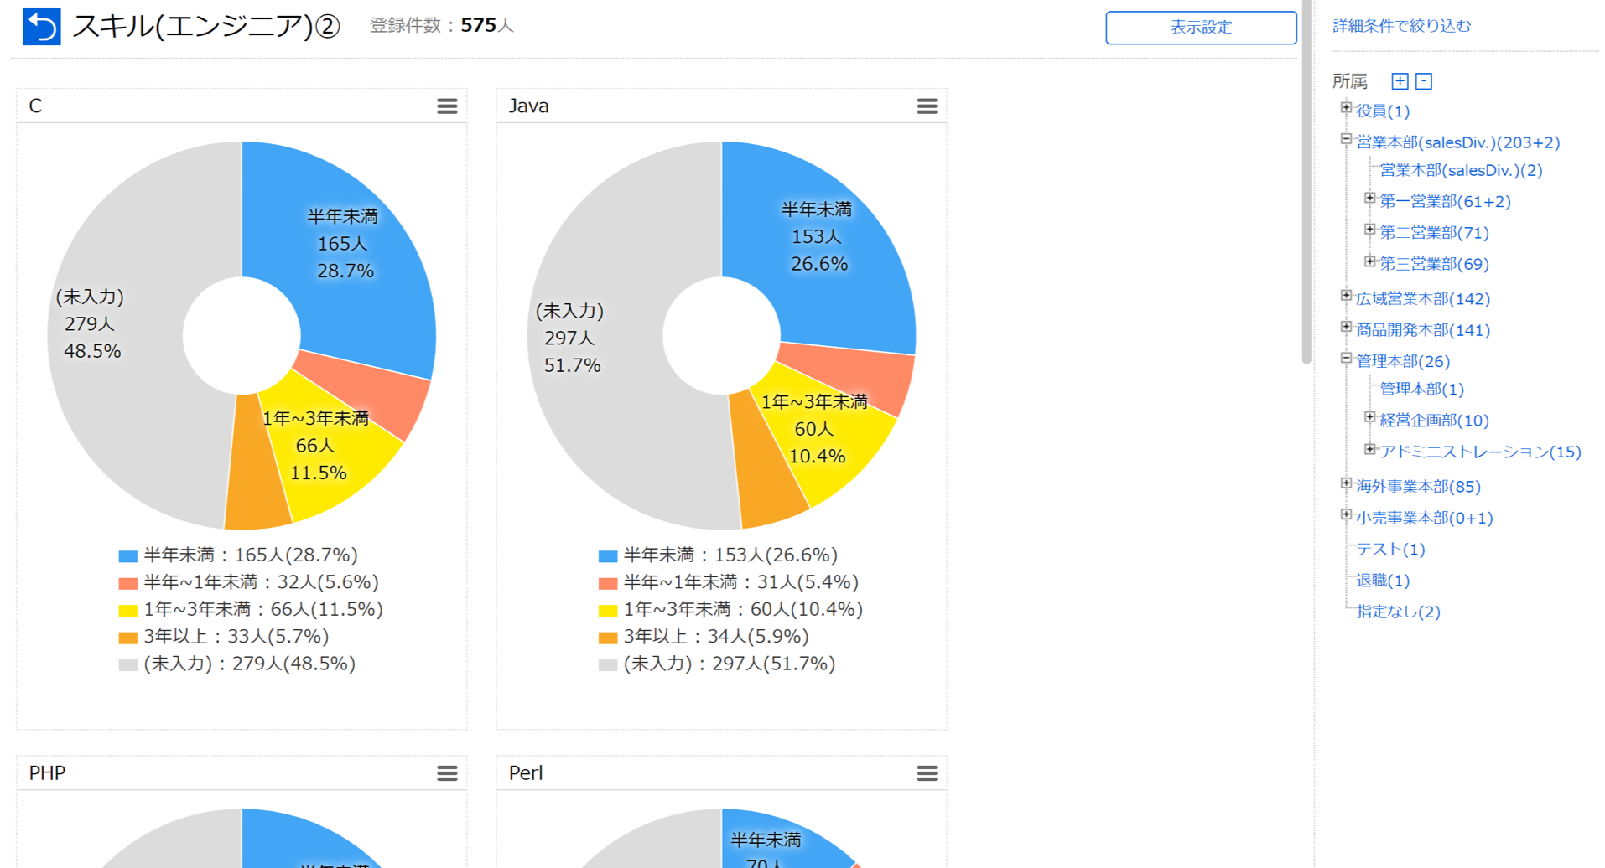
シートガレージ
3.グラフの閲覧
3-1. シートのグラフを選択
①グラフを閲覧したいシートの をクリックします。
②該当シートのグラフで一覧で表示されます。

Slide 23
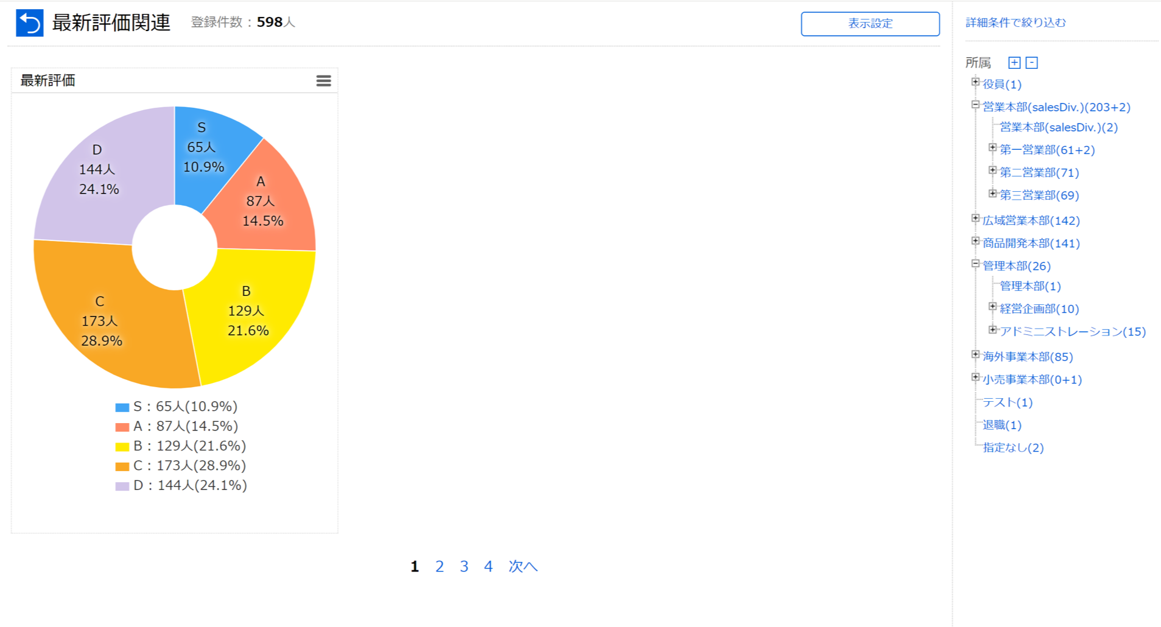
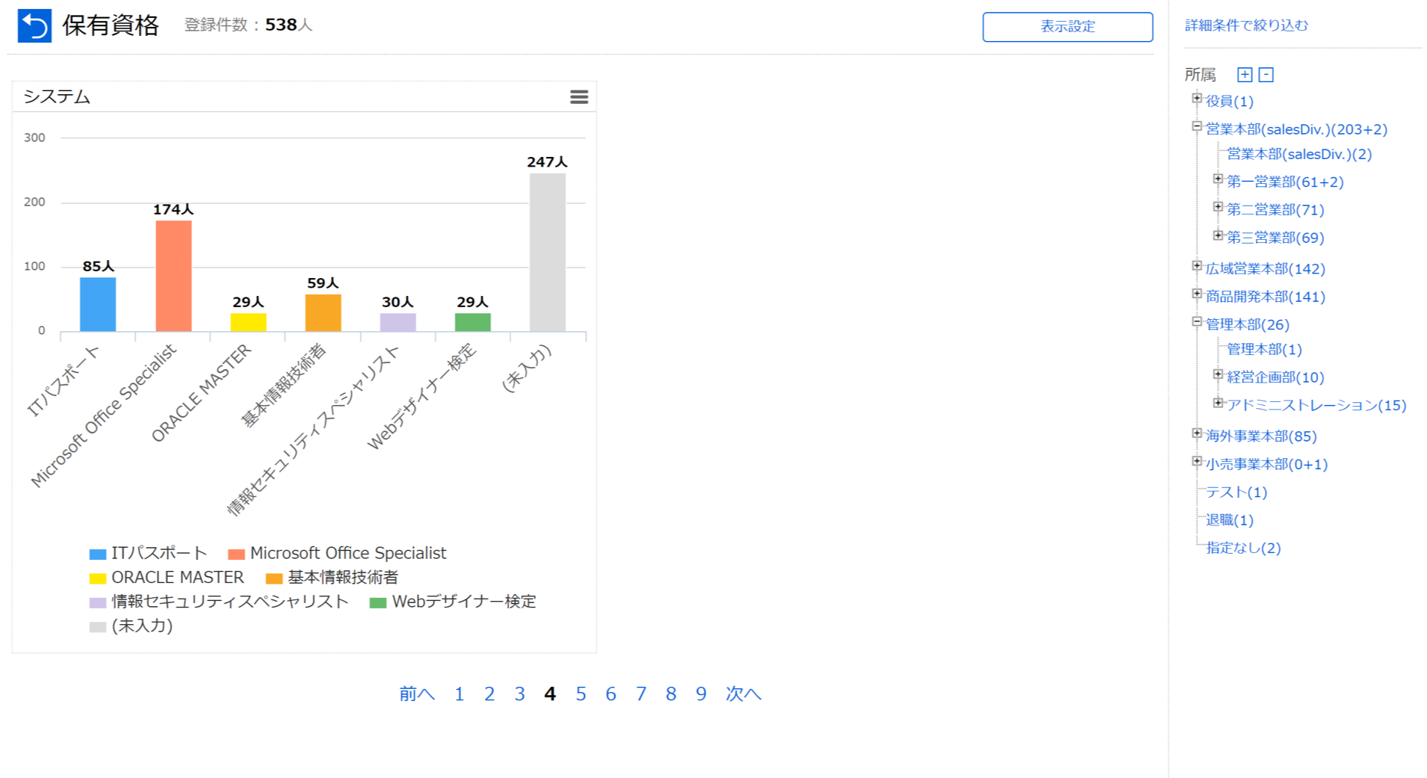
シートガレージ
3.グラフの閲覧
3-1. シートのグラフを選択
●円グラフ
●棒グラフ
数値、選択式、カレンダー式のデータが円グラフで表示されます。
チェックボックスの項目の場合、複数選択項目のため棒グラフ形式で表示されます。
HINT
グラフを表示するパーツタイプがない場合、グラフは表示されません。

Slide 24
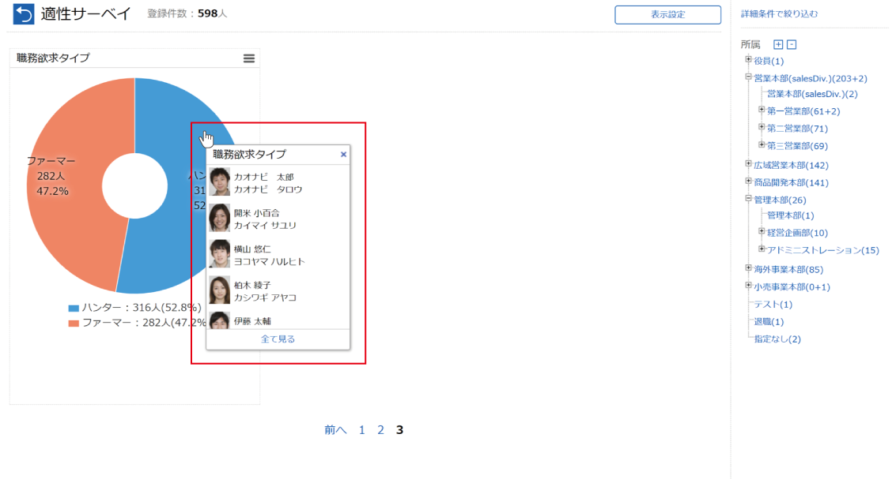
シートガレージ
3.グラフの閲覧
3-2. 該当メンバーを表示する
グラフをクリックすると該当メンバーの顔写真リストが表示されます。

Slide 25
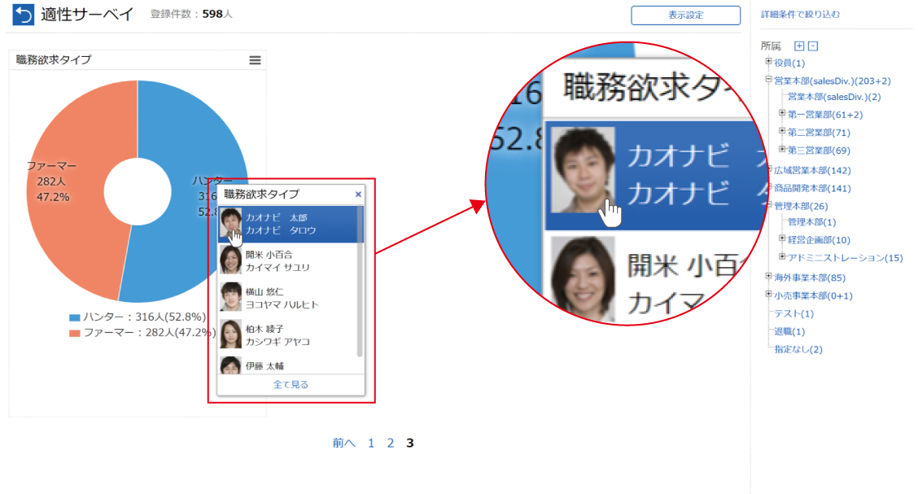
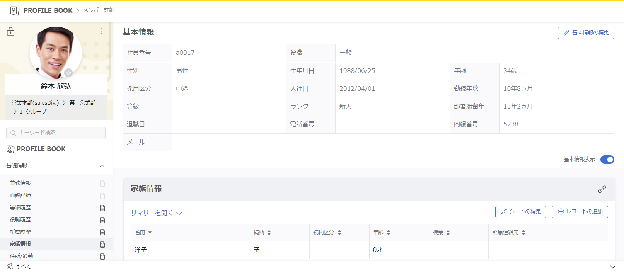
シートガレージ
3.グラフの閲覧
3-2. 該当メンバーを表示する
●該当メンバーのシート情報を表示する
①顔写真リストの該当メンバーの顔写真をクリックします。
②PROFILE BOOKの該当メンバー詳細画面に遷移し、シート情報を表示します。

Slide 26
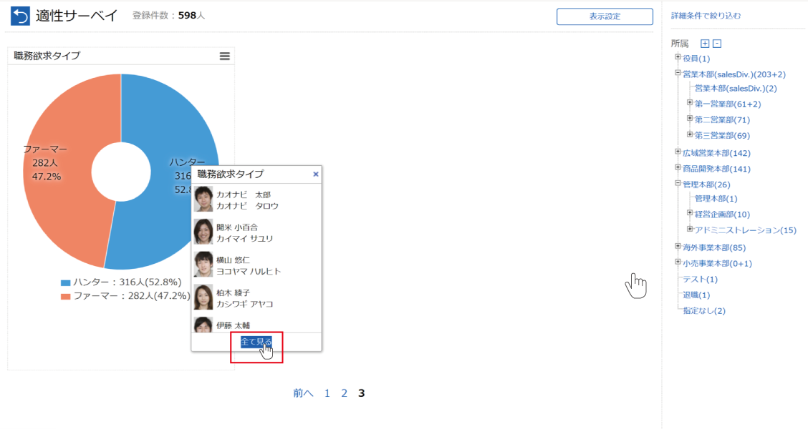
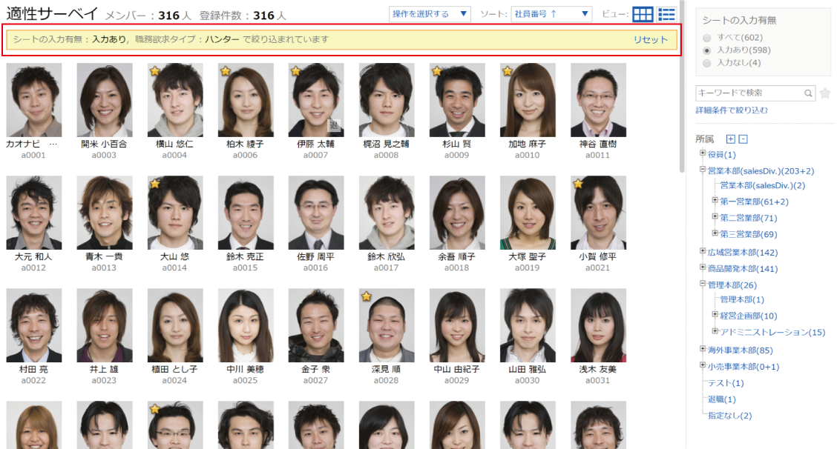
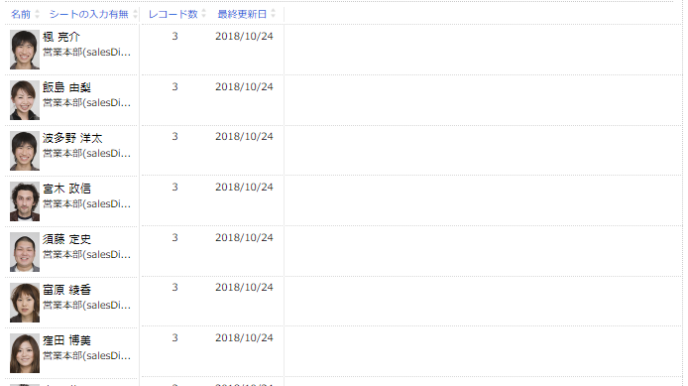
シートガレージ
3.グラフの閲覧
3-2. 該当メンバーを表示する
●該当メンバーのシート情報を表示する
①顔写真リストの「全て見る」をクリックします。
②シートガレージのメンバー一覧画面に遷移し、該当メンバーで絞り込んだ状態で表示します。
設定により「全て見る」が表示されない場合があります。

Slide 27
シートガレージ
3.グラフの閲覧
3-2. 該当メンバーを表示する
TIPS
検索後の操作
絞り込んだメンバーに対する操作は、「操作を選択する」から選択できます。

Slide 28
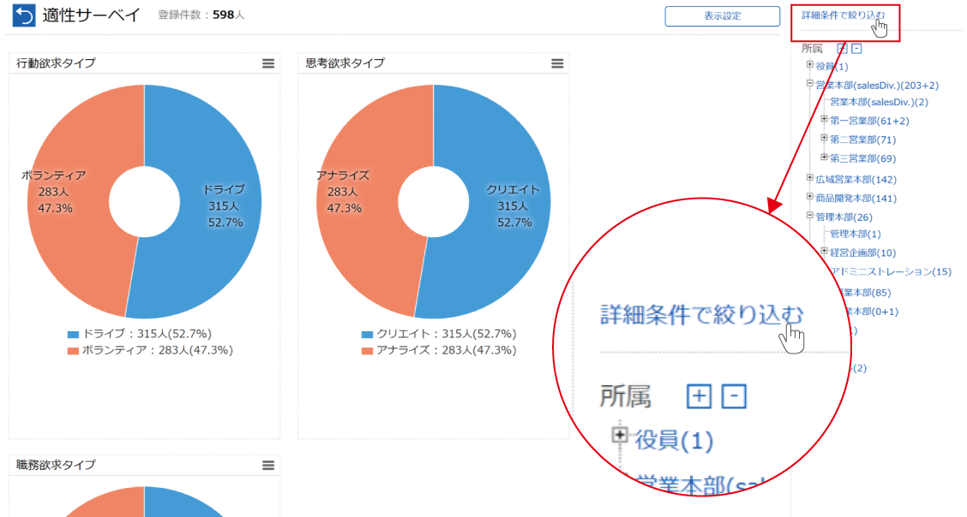
シートガレージ
3.グラフの閲覧
3-3. 所属や詳細条件を設定してグラフ表示させる
所属や「詳細条件で絞り込む」をクリックし、詳細条件で絞り込んだ状態でグラフを表示できます。

Slide 29
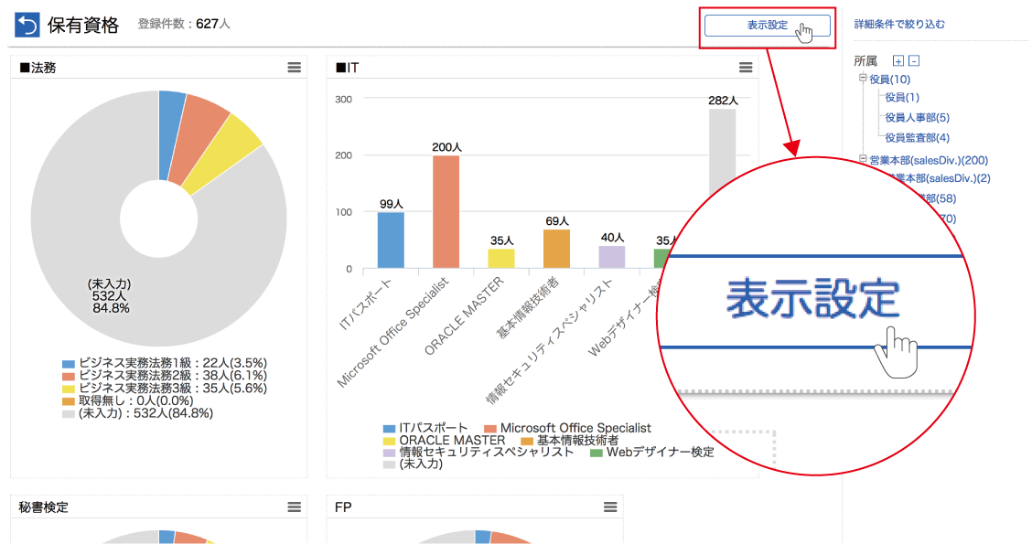
シートガレージ
3.グラフの閲覧
3-4. グラフの表示設定を変更する
「表示設定」をクリックし、グラフの表示数やサイズ表示／非表示の切り替えなどができます。

Slide 30
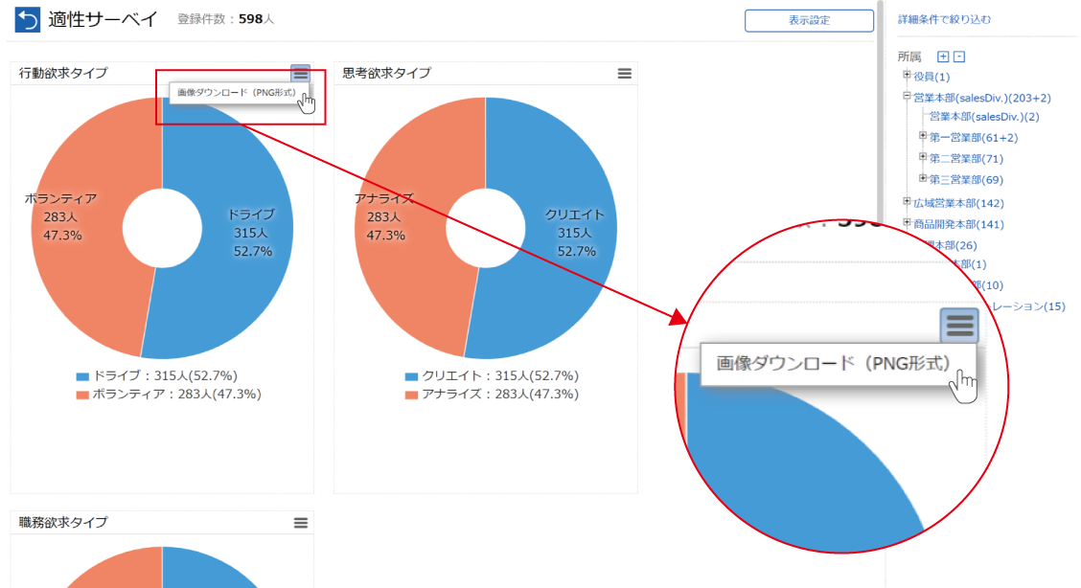
シートガレージ
3.グラフの閲覧
3-5. グラフ画像を保存する
グラフのドロップダウンメニューから「画像ダウンロード」を選択し、画像をダウンロードすると、グラフ画像の保存が可能です。

Slide 31
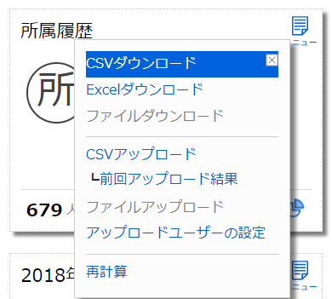
シートガレージ
4.データ出力
4-1. シート情報をCSVファイル出力する
●トップページからダウンロードする場合
①任意のシートの右上の をクリックし、「CSVダウンロード」を選択します。
②文字コードを選択して をクリックすると、CSVファイルがダウンロードされます。

Slide 32
シートガレージ
4.データ出力
4-1. シート情報をCSVファイル出力する
●各シートのアクションからダウンロードする場合
①任意のシートを開いて、画面右上の「アクション」から「CSVダウンロード」を選択します。
②文字コードを選択して をクリックすると、CSVファイルがダウンロードされます。

Slide 33
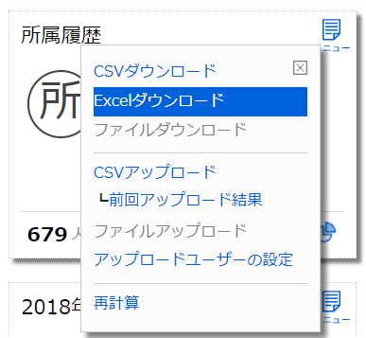
シートガレージ
4.データ出力
4-2. シート情報をExcelファイル出力する
●トップページからダウンロードする場合
①任意のシートの右上の をクリックし、「CSVダウンロード」を選択します。
② をクリックすると、顔写真付きのリストがxlsx形式でダウンロードされます。

Slide 34
シートガレージ
4.データ出力
4-2. シート情報をExcelファイル出力する
●各シートのアクションからダウンロードする場合
①任意のシートを開いて、画面右上の「アクション」から「Excelダウンロード」を選択します。
② をクリックすると、顔写真付きのリストがxlsx形式でダウンロードされます。

Slide 35
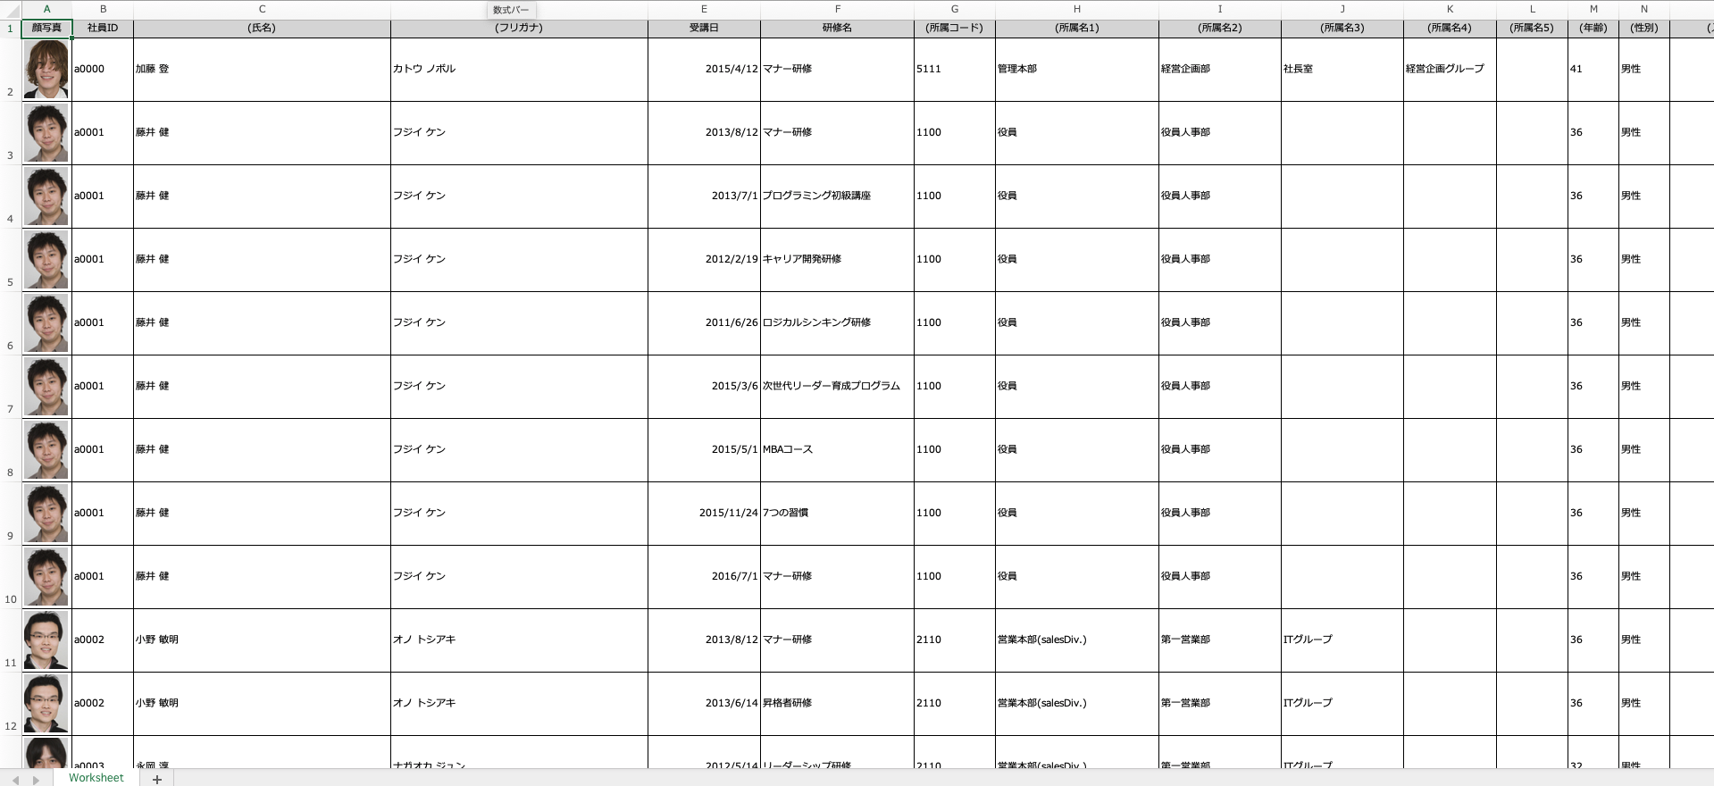
シートガレージ
4.データ出力
4-2. シート情報をExcelファイル出力する
●各シートのアクションからダウンロードする場合
・シート内に同じメンバーのレコードが複数存在する場合、レコードの数だけ行が作成されます。

